Slide 1







Apprends-moi à aider
MODULE II Leçon 3
Techniques de communication verbale et de contenu à utiliser avec les personnes handicapées dans l’environnement en ligne - création de contenu
Project no: 2022-1-RO01-KA220-VET-000085029

Slide 2
Introduction
MODULE 2 Leçon 3 - Techniques de communication verbale et de contenu à utiliser avec les personnes handicapées dans l’environnement en ligne - création de contenu
La leçon est structurée de manière à fournir une compréhension complète du processus de communication verbale et non verbale en ligne. Nous commençons par démêler l’essence de la communication en ligne, en explorant ses différents modes et méthodes. Comprendre l’importance de la communication en ligne pour les personnes handicapées et reconnaître les défis qu’elles rencontrent est essentiel pour créer un environnement d’apprentissage inclusif. Nous naviguons à travers trois catégories fondamentales de communication en ligne (orale, écrite, non verbale), en mettant en lumière des stratégies efficaces adaptées aux espaces d’apprentissage numériques et aux différents types de handicaps.

Slide 3
Introduction
De plus, des exemples du monde réel et des études de cas sont intégrés à la leçon, mettant en évidence les mises en œuvre réussies de techniques de communication. Des études de cas telles que « Soutenir les personnes atteintes de troubles du spectre autistique dans les discussions en ligne » et « Environnement d’apprentissage en ligne inclusif pour les services de soutien » mettent en évidence l’application pratique de ces stratégies.
À la fin de ce module, vous saisirez les nuances de la communication verbale et non verbale en ligne et obtiendrez des informations précieuses sur la création d’une atmosphère et d’un contenu d’apprentissage numérique inclusifs pour les personnes handicapées.

Slide 4
Content
Principes fondamentaux de la communication verbale et non verbale
Éléments constitutifs d’une communication en ligne accessible
Techniques de communication verbale dans l’éducation en ligne
Création de contenu accessible : 3 stratégies pour l’inclusion
Adapter la communication verbale et de contenu
Conclusion
Liens utiles
01
02
03
04
05
06
07

Slide 5
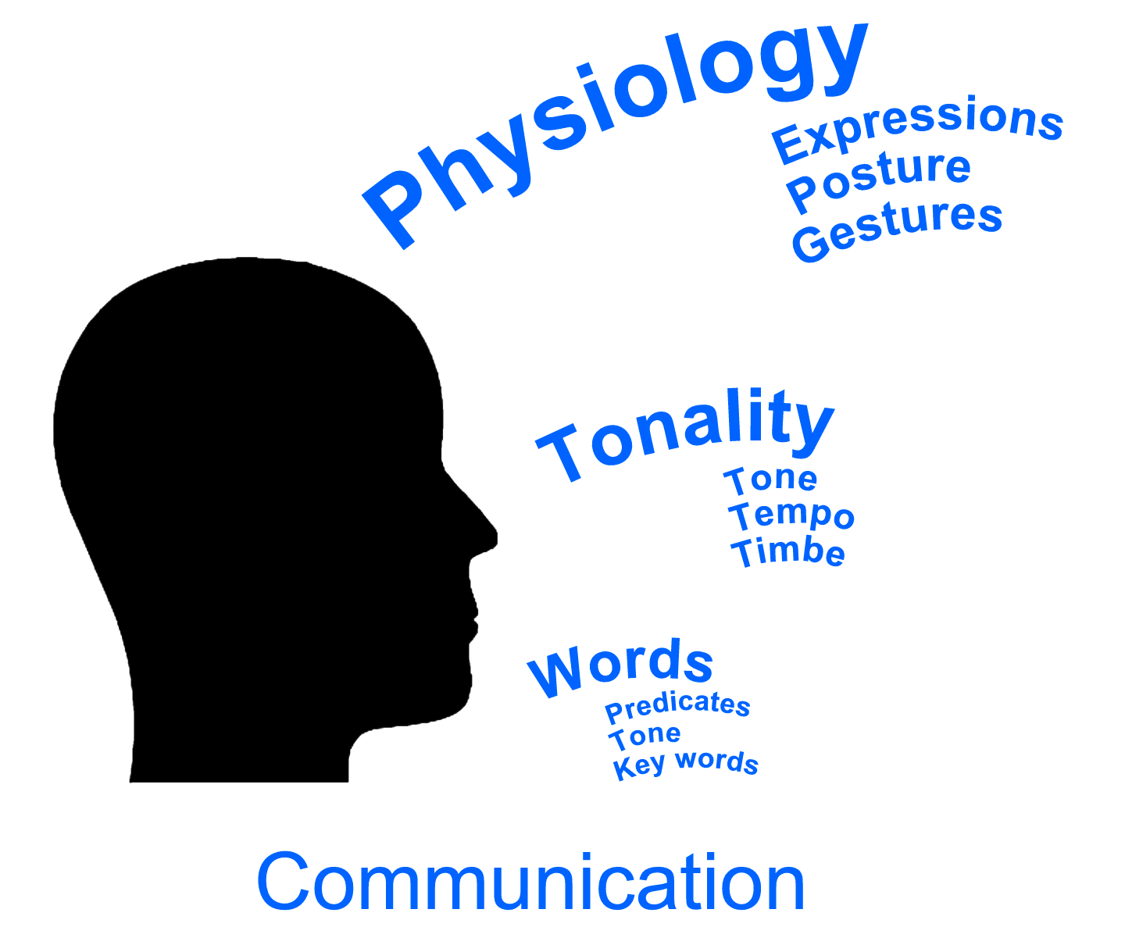
Objectifs de la leçon
À la fin de la leçon, les participants seront en mesure de :
Définir et défendre l’importance de la communication en ligne dans l’éducation virtuelle pour les personnes handicapées
Identifier les éléments clés de la communication verbale et non verbale dans l’environnement en ligne.
Appliquer des techniques de communication efficaces pour améliorer l’expérience d’apprentissage en ligne des personnes handicapées.
Créer du matériel en ligne avec un contenu accessible et inclusif.
Adapter leur style de communication à différents environnements et aux besoins des personnes ayant différents handicaps.
Surmonter les obstacles à la communication en ligne avec les personnes handicapées.

Slide 6

01
Principes fondamentaux de la communication verbale et non verbale
Definition, importance and communication process

Slide 7
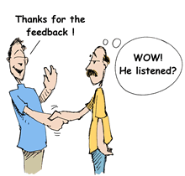
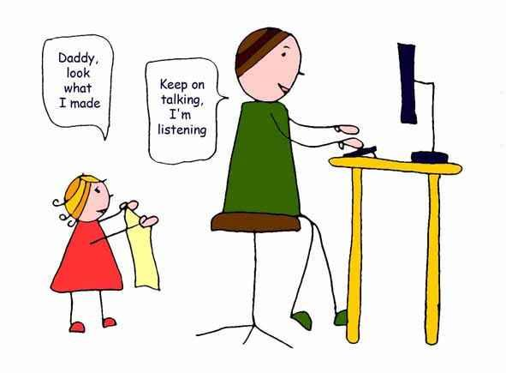
Les bases de la communication verbale et non verbale
La communication est l’art de transmettre des informations, des idées, des attitudes et des sentiments d’une personne à une autre. C’est un processus d’interaction significative entre les êtres humains.
Aujourd’hui, c’est plus que « Talk the Talk ». Il faut « joindre le geste à la parole »
Comment s’assurer que vous n’êtes pas interrompu
Comment créer de la confiance et des rapports
Comment traiter avec les personnes impolies et agressives de manière professionnelle
Comment déclencher des réactions positives chez les autres

Slide 8


Axiomes de la communication
La communication est irréversible : le message envoyé et reçu ne peut pas être retiré.
La communication est inévitable, la non-communication est impossible.
La communication implique des processus d’adaptation et d’ajustement des comportements.
Processus continu. Le dialogue est continu. Parce que chacun d’entre nous est à la fois expéditeur et destinataire, vous ne pouvez jamais être sûr de qui a commencé ou qui a continué la communication.
La communication se développe à deux niveaux :
niveau de contenu : l’information elle-même (chiffres, données, mots)
niveau relationnel : le but de l’information (émotions, attitudes, gestes, voix)

Slide 9



Plan de communication
Retour à l’expéditeur
Message décodé
Idée
Message
envoyèrent
Message reçu
Codage
Décodage
Facteurs internes
Facteurs internes
Barrières externes
Retour d’information possible transmis au récepteur
PAGE
22

Slide 10

Communication verbale et non verbale
Avec la communication verbale, les gens expriment leurs pensées, leurs idées et leurs sentiments par le biais d’un langage parlé ou écrit.
La communication non verbale utilise d’autres méthodes, telles que le langage corporel, y compris les expressions faciales, les gestes et d’autres mouvements corporels.

Slide 11
Communication verbale et non verbale
Verbal | Nonverbal
Oral – mots parlés/contenu En présentiel Téléphone Internet Écrit – signes et symboles E-mails, Lettres Rapports, mémos | Paralanguage: la qualité de la voix, le taux, la hauteur, le volume et le style d’élocution (rire, toux, cris, pause, accent, etc.) ton, inflexion, emphase Processus conscients et inconscients d’encodage et de décodage
Oral – mots parlés/contenu En présentiel Téléphone Internet Écrit – signes et symboles E-mails, Lettres Rapports, mémos | Paralanguage: la qualité de la voix, le taux, la hauteur, le volume et le style d’élocution (rire, toux, cris, pause, accent, etc.) ton, inflexion, emphase Processus conscients et inconscients d’encodage et de décodage
 | Paralanguage: la qualité de la voix, le taux, la hauteur, le volume et le style d’élocution (rire, toux, cris, pause, accent, etc.) ton, inflexion, emphase Processus conscients et inconscients d’encodage et de décodage

Slide 12
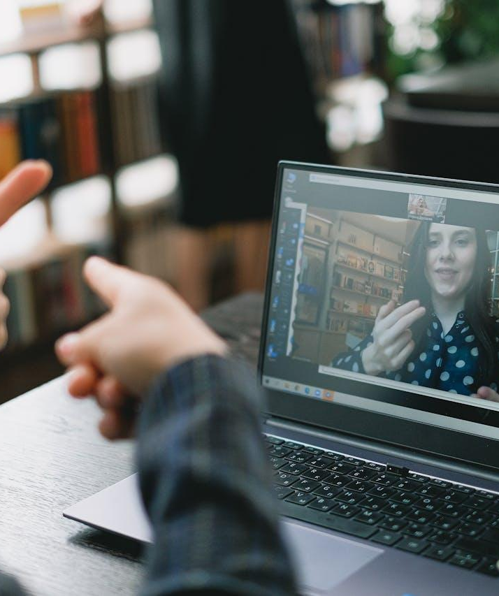
Communication non verbale : Langue des signes
La langue des signes est une forme naturelle et visuelle de langage qui utilise des mouvements et des expressions pour transmettre un sens entre les personnes.
Il utilise tous les moyens de communication par les mouvements corporels, lorsque la communication orale est impossible ou indésirable. Il est basé sur des repères visuels à travers les mains, les yeux, le visage, la bouche et le corps. Les gestes ou symboles en langue des signes sont organisés de manière linguistique. Cependant, la langue des signes n’est pas une version mimée de la langue parlée. Il s’agit d’une langue distincte qui utilise parfois des caractéristiques de la langue parlée.
La langue des signes n’est pas universelle ; Les personnes sourdes de différents pays parlent différentes langues des signes. Même si les langues des signes sont différentes d’un pays ou d’une région à l’autre, les personnes sourdes de différents pays sont capables de communiquer entre elles, au moins à un niveau de base.
(Source : Dictionnaire de la langue des signes https://dlmg.ro/en/romanian-sign-language/ )

Slide 13
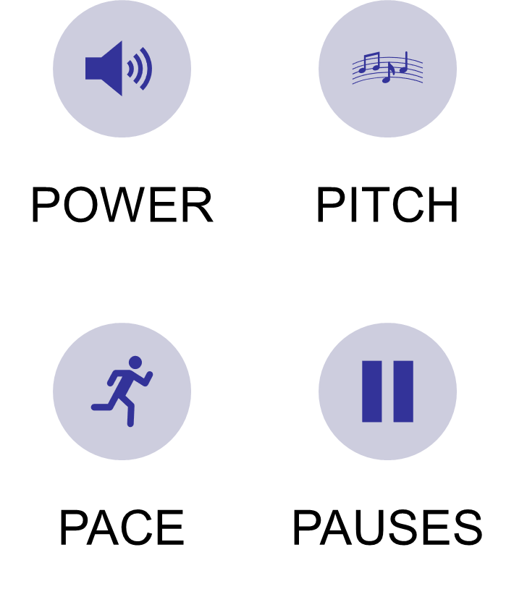
Dynamique de la voix : utilisez les quatre P

Slide 14
Communication verbale
Règles de la communication verbale
À qui je m’adresse ?
Qu’est-ce que je veux communiquer ?
Comment est-ce que je veux le communiquer ?
Quelle langue vais-je utiliser ?
Le choix des mots est important pour la compréhension du message par l’auditeur, la rétention du message et le déclenchement de l’action souhaitée.
Parlez dans la langue de vos auditeurs.
Utilisez des mots clairs, descriptifs et spécifiques.
K.I.S.S. (Keep It Short and Simple / Keep it Simple and Straightforward)
Le sourire « s’entend » et « se lit ».
Lire la suitehttps://changingminds.org/techniques/language/persuasive/keep_it_simple.htm

Slide 15
Langage écrit vs parole
L’écriture est généralement permanente et les textes écrits ne peuvent généralement pas être modifiés une fois qu’ils ont été imprimés/écrits. | La parole est généralement transitoire, à moins qu’elle ne soit enregistrée, et les locuteurs peuvent se corriger et modifier leurs énoncés au fur et à mesure
Le langage écrit a tendance à être plus complexe que le discours avec des phrases plus longues et de nombreuses propositions subordonnées. La ponctuation et la mise en page des textes écrits n’ont pas non plus d’équivalent parlé. | Le langage parlé a tendance à être plein de répétitions, de phrases incomplètes, de corrections et d’interruptions, à l’exception des discours formels et d’autres formes de discours scénarisés, tels que les bulletins d’information et les scénarios de pièces de théâtre et de films.
Les écrivains ne reçoivent pas de retour immédiat de leurs lecteurs, sauf dans le cadre de la communication informatisée. Ils ont besoin d’expliquer les choses clairement et sans ambiguïté plutôt que par la parole, sauf dans la correspondance écrite entre des personnes qui se connaissent bien. | La parole est généralement une interaction dynamique entre deux ou plusieurs personnes. Le contexte et les connaissances partagées jouent un rôle majeur, de sorte qu’il est possible de laisser beaucoup de non-dits ou de sous-entendus indirects.

Slide 16
02
Éléments constitutifs d’une communication en ligne accessible
Definition, importance and communication process

Slide 17
Principes d’une communication efficace dans l’apprentissage en ligne
Dans le domaine en évolution rapide de l’éducation en ligne, il est essentiel de favoriser un environnement d’apprentissage inclusif. C’est particulièrement vrai pour les personnes handicapées, où la communication exige une approche nuancée mettant l’accent sur la compréhension, l’empathie et la collaboration. Une communication efficace comble non seulement le fossé entre les éducateurs et leurs bénéficiaires, mais établit également des liens essentiels entre les professionnels, les familles et les soignants, formant le fondement de décisions éclairées qui façonnent le parcours éducatif d’une personne.

Slide 18
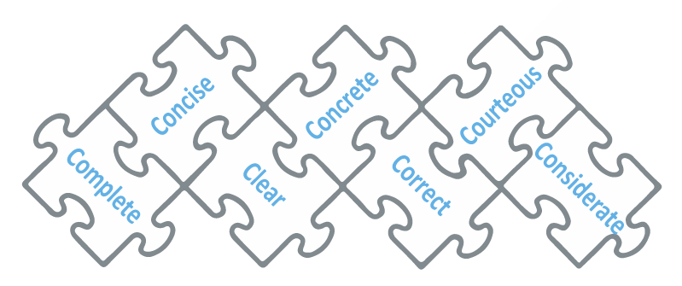
Principes d’une communication efficace avec les personnes handicapées dans l’apprentissage en ligne
Lorsque vous interagissez en ligne avec des personnes handicapées, la clarté, l’opportunité, la cohérence, l’urgence, la concision, l’exactitude, la courtoisie et l’exhaustivité constituent les huit principes directeurs.
Nous aborderons ces principes, en explorant des stratégies et des exemples pratiques qui illustrent comment les principes d’une communication efficace peuvent être appliqués aux cours en ligne et à la communication avec les personnes handicapées.
https://study.com/academy/lesson/communicating-with-and-about-people-with-disabilites.html

Slide 19

Principes d’une communication efficace avec les personnes handicapées dans l’apprentissage en ligne
Clarté : Lorsque vous créez des cours en ligne et que vous communiquez avec des personnes handicapées, utilisez un langage clair et concis. Évitez d’utiliser du jargon ou des termes techniques que vos bénéficiaires ne comprennent peut-être pas. Assurez-vous d’expliquer des concepts complexes de manière simple et directe.
Rapidité : Être opportun. Répondre à leurs questions et préoccupations en temps opportun. Cela montrera à vos bénéficiaires que vous appréciez leur temps et leur contribution.
Cohérence : Assurez-vous que le contenu est cohérent et bien organisé. Utilisez des titres et des sous-titres pour diviser le contenu et faciliter la navigation. Assurez-vous d’utiliser des transitions pour relier les différentes idées et concepts.
Urgence : Créez un sentiment d’urgence. Cela les encouragera à terminer leurs devoirs à temps et à participer aux discussions en classe. Vous pouvez créer un sentiment d’urgence en fixant des échéances, en utilisant des comptes à rebours et en offrant des incitations.

Slide 20
Principes d’une communication efficace avec les personnes handicapées dans l’apprentissage en ligne
Concision : Soyez concis. Évitez d’utiliser des mots et des phrases inutiles. Allez droit au but rapidement et efficacement.
Exactitude : Soyez grammaticalement correct. Relisez attentivement vos messages avant de les envoyer. Cela montrera à vos employés que vous êtes professionnel et que vous prenez votre travail au sérieux.
Courtoisie : Lorsque vous communiquez avec des personnes handicapées, soyez courtois et respectueux. Évitez d’utiliser un langage grossier ou insensible. Soyez conscient des différences culturelles et des croyances.
Exhaustivité : Soyez complet. Fournissez tous les renseignements dont vos bénéficiaires ont besoin pour réussir. Si vous n’êtes pas sûr des informations à inclure, demandez-leur leur avis.
https://cxl.com/blog/basic-principles-of-communication/
https://www.seyens.com/7cs-effective-communication-science/

Slide 21
Types et catégories de communication en ligne
En comprenant les différents types et catégories de communication en ligne, les professionnels de l’aide sociale peuvent choisir les outils et les stratégies les plus appropriés pour leurs bénéficiaires handicapés. La communication en ligne peut être classée de plusieurs façons, telles que :
Par support : Texte, audio, vidéo, image, collaboratif
Par finalité :
Personnel, professionnel, éducatif, social
Par synchronicité : Synchrone (temps réel) ou asynchrone (non temps réel)

Slide 22
Types et catégories de communication en ligne
Par support
La communication en ligne est l’échange d’informations entre des personnes utilisant des réseaux informatiques. Elle peut prendre de nombreuses formes, notamment:
Communication textuelle : e-mails, publications sur les réseaux sociaux, messagerie instantanée, forums de discussion, salons de discussion, blogs, wikis, etc.
Communication audio (verbale) : appels téléphoniques, messages vocaux, enregistrements audio, podcasts, etc.
Communication vidéo : chats vidéo, vidéoconférences, enregistrements vidéo, diffusion en direct, etc.
Communication d’images : partage de photos, de graphiques et d’autres images en ligne.
Communication collaborative : outils en ligne permettant de travailler ensemble sur des projets, tels que des documents partagés, des feuilles de calcul, des présentations et des tableaux blancs.

Slide 23
Types et catégories de communication en ligne
Par objectif
La communication en ligne peut être utilisée à diverses fins, notamment :
Communication personnelle : rester en contact avec ses amis et sa famille, partager des nouvelles et des photos, et faire des plans. La communication personnelle peut aider les gens à se sentir connectés à leurs camarades de classe et à leur instructeur.
Communication professionnelle : collaboration avec les collègues, communication avec les clients, marketing et promotion des produits et services. La communication professionnelle peut aider les gens à développer les compétences dont ils ont besoin pour réussir dans leur carrière.
Communication éducative : suivre des cours en ligne, participer à des forums de discussion et accéder à des ressources éducatives. La communication éducative est essentielle pour que les gens apprennent et grandissent.
Communication sociale : se connecter avec des personnes qui partagent vos intérêts, rejoindre des communautés en ligne et participer à des mouvements sociaux. La communication sociale peut aider les gens à développer leurs compétences sociales et à se sentir liés à une communauté plus large.

Slide 24
Types et catégories de communication en ligne
Par synchronicité
Synchronous (Real-time) communication: is real-time communication, such as a live online class or lecture. Synchronous communication can be a good way to build relationships and to provide immediate feedback to people.
Asynchronous (Non-real-time) communication: is communication that does not happen in real time, watching a pre-recorded video or participating to a discussion forum post. Asynchronous communication can be a good option for people who need more time to process information or who cannot participate in synchronous sessions due to time zone differences or other commitments.

Slide 25
Types et catégories de communication en ligne
Exemples de communication en ligne synchrone:
Chat vidéo en direct : Il peut être utilisé pour des conversations en tête-à-tête, des réunions de groupe ou même des événements en ligne à grande échelle.
Appel téléphonique : Il s’agit d’une forme classique de communication synchrone, qui peut être utilisée à des fins personnelles et professionnelles.
Appel VoIP : Les appels VoIP (Voice over Internet Protocol) vous permettent de passer des appels téléphoniques sur Internet, ce qui peut être plus abordable et plus pratique que les appels téléphoniques traditionnels.
Cours en ligne : une méthode courante de dispenser des cours en ligne.
Réunion en ligne : Peut être utilisé pour les réunions d’équipe, les séances de conseil.
Jeu en ligne : De nombreux jeux en ligne permettent aux joueurs de communiquer entre eux en temps réel en utilisant le chat, le chat vocal ou le chat vidéo.

Slide 26

Types et catégories de communication en ligne
Voici d’autres exemples de communication en ligne synchrone:
Webinaires : Les webinaires sont des présentations en ligne en direct qui peuvent être utilisées pour partager des informations, enseigner de nouvelles compétences ou promouvoir des produits et services.
Diffusion en direct : La diffusion en direct vous permet de diffuser des vidéos et de l’audio à un public en direct sur Internet.
Expériences de réalité virtuelle (VR) et de réalité augmentée (AR) : Les expériences VR et AR peuvent être utilisées pour créer des expériences en ligne immersives et interactives qui permettent aux utilisateurs de communiquer entre eux en temps réel.

Slide 27
Types et catégories de communication en ligne
Exemples de communication en ligne asynchrone:
E-mail : Les bénéficiaires handicapés peuvent communiquer avec les instructeurs et les pairs par e-mail pour poser des questions, discuter des devoirs et partager des ressources.
Publications sur les réseaux sociaux : les instructeurs peuvent utiliser les réseaux sociaux pour partager des annonces, des mises à jour de cours et d’autres informations pertinentes avec leurs bénéficiaires. Les bénéficiaires peuvent également utiliser les médias sociaux pour se connecter les uns aux autres et discuter du matériel de cours.
Messages instantanés : Les instructeurs et leurs bénéficiaires peuvent utiliser la messagerie instantanée pour communiquer en temps réel, mais de manière asynchrone. Cela peut être utile pour des questions rapides ou des discussions.
Messages sur les forums de discussion : Les forums de discussion sont un excellent moyen d’interagir entre eux et avec l’instructeur. Ils peuvent publier des questions, partager des idées et répondre aux messages des autres.
Billets de blog : les instructeurs peuvent utiliser les blogs pour partager leurs réflexions sur le matériel de cours, fournir des ressources supplémentaires et répondre aux questions. Les bénéficiaires handicapés peuvent également utiliser des blogs pour partager leurs propres réflexions et expériences liées au cours.
Entrées Wiki : Les Wikis sont un excellent moyen pour les personnes handicapées de collaborer sur des devoirs et des projets. Ils peuvent travailler ensemble pour créer et modifier des entrées wiki, qui peuvent ensuite être partagées avec la classe.

Slide 28
Types et catégories de communication en ligne
En plus de ces exemples, les MOOC et autres cours en ligne utilisent souvent une variété d’autres types de communication en ligne asynchrone, créant ainsi une expérience d’apprentissage riche et engageante, tels que:
Cours préenregistrés : Les instructeurs peuvent préenregistrer les cours, puis les mettre à la disposition des gens pour qu’ils les regardent à leur propre rythme.
Quiz et examens : Les bénéficiaires peuvent passer des quiz et des examens en ligne à leur convenance.
Remise des devoirs : Les bénéficiaires peuvent soumettre des devoirs en ligne à leur instructeur pour évaluation.
Forums de discussion : Les forums de discussion sont similaires aux forums de discussion, mais ils sont souvent utilisés à des fins plus spécifiques, telles que la discussion d’un cours ou d’un devoir particulier.
Projets de groupe : les personnes handicapées peuvent collaborer sur des projets de groupe en ligne à l’aide de divers outils, tels que des documents partagés, des feuilles de calcul et des présentations.

Slide 29

Types et catégories de communication en ligne
Le choix du type de communication dépend de plusieurs facteurs:
Objectifs du cours : Certains sujets peuvent être mieux expliqués par le biais de conférences en direct, tandis que d’autres peuvent convenir à des forums de discussion.
Besoins de l’apprenant : Tenez compte des préférences de l’apprenant, de ses styles d’apprentissage et de ses contraintes de temps, en incorporant un mélange de méthodes synchrones et asynchrones pour plus de flexibilité.
Technologie : La plateforme de cours en ligne doit prendre en charge les méthodes de communication choisies.

Slide 30

Comment les formateurs en soins sociaux peuvent-ils utiliser l’apprentissage synchrone et asynchrone ?
Les formateurs en soins sociaux ont la possibilité d’utiliser des méthodes d’apprentissage synchrones et asynchrones pour améliorer leurs approches pédagogiques.
Ils peuvent utiliser l’apprentissage synchrone pour des interactions en temps réel telles que des cours en direct, des discussions engageantes et des projets de groupe collaboratifs, favorisant ainsi un engagement immédiat et une participation active. Simultanément, l’apprentissage asynchrone offre l’avantage de fournir aux utilisateurs un accès à la demande à des cours préenregistrés, à des lectures essentielles et à diverses ressources, répondant à différents rythmes et préférences d’apprentissage.
Voici quelques exemples spécifiques de la façon dont les formateurs des services sociaux peuvent utiliser l’apprentissage synchrone et asynchrone pour enseigner aux adultes handicapés :

Slide 31
Comment les formateurs en soins sociaux peuvent-ils utiliser l’apprentissage synchrone et asynchrone ?
Apprentissage synchrone:
  Proposez des cours et des conférences en ligne en direct accessibles aux personnes handicapées en fournissant des sous-titres et des transcriptions pour les vidéos et les enregistrements audio.
  Utilisez les salons de discussion et les sondages pour encourager les gens à interagir avec le contenu et les uns avec les autres.
  Donnez aux gens l’occasion de vous rencontrer en tête-à-tête pendant les heures de bureau pour poser des questions et obtenir de l’aide pour les devoirs.
Apprentissage asynchrone:
  Permettre aux gens d’avoir accès à des conférences et à des lectures préenregistrées qui sont accessibles aux personnes handicapées en fournissant des sous-titres et des transcriptions pour les vidéos et les enregistrements audio, et en fournissant des supports alternatifs pour les documents textuels, tels que des textes en gros caractères et des textes faciles à lire à l’écran.
  Utilisez les forums de discussion pour encourager les gens à discuter du matériel de cours et à apprendre les uns des autres.
  Donnez aux gens des devoirs écrits et d’autres activités qu’ils peuvent accomplir à leur propre rythme.
En combinant des techniques d’apprentissage synchrones et asynchrones, les formateurs peuvent créer un environnement d’apprentissage dynamique qui intègre les avantages des deux approches.

Slide 32

Renforcer grâce à une communication en ligne accessible
Observons les difficultés de la communication en ligne et identifions des solutions
Les personnes handicapées peuvent être confrontées à divers défis lorsqu’elles communiquent en ligne. Ces défis peuvent varier en fonction du type de handicap et de la plateforme de communication spécifique utilisée. Voici quelques défis courants:
  Accessibilité : Certains contenus et plateformes en ligne peuvent ne pas être accessibles aux personnes handicapées. Par exemple, les sites Web qui ne sont pas conçus pour être utilisés avec des lecteurs d’écran peuvent être difficiles, voire impossibles, pour les personnes aveugles ou malvoyantes.
  Compétences en communication : Certaines personnes handicapées peuvent avoir de la difficulté à communiquer, que ce soit verbalement ou par écrit. Cela peut rendre difficile pour eux de participer à des discussions et à des activités en ligne.
  Stigmatisation et discrimination : Les personnes handicapées peuvent également être victimes de stigmatisation et de discrimination lorsqu’elles communiquent en ligne. Cela peut les décourager de participer à des communautés en ligne et rendre difficile pour eux d’établir des relations avec les autres.

Slide 33


Renforcer grâce à une communication en ligne accessible
Pour relever ces défis, il faut s’engager en faveur d’une conception accessible, de pratiques inclusives et d’une sensibilisation (p. ex., offrir une formation de sensibilisation), en veillant à ce que le monde numérique devienne un espace où la voix de chacun est entendue et valorisée.
Cela permet aux personnes handicapées de :
Connectez-vous avec les autres et participez à des activités sociales.
Accédez à de l’information et à des ressources.
Surmontez les obstacles à la communication rencontrés hors ligne.

Slide 34
03
Techniques de communication verbale dans l’éducation en ligne
Definition, importance and communication process

Slide 35
Techniques de communication verbale dans l’éducation en ligne
La maîtrise des techniques de communication verbale est essentielle pour favoriser des environnements d’apprentissage en ligne inclusifs:
Langage clair et concis : Simplifiez les idées complexes, divisez-les en parties gérables pour une meilleure compréhension.
Écoute active : Soyez attentif, posez des questions de clarification et résumez pour assurer la compréhension, en particulier pour les personnes ayant une déficience auditive.
Ton et humour : Faites attention au ton ; Évitez l’humour ambigu pour éviter les mauvaises interprétations, en assurant des interactions respectueuses et positives.
Éviter le jargon : Simplifier les termes techniques ; Fournir des définitions claires pour améliorer l’accessibilité.
Support visuel : Utiliser des visuels pour clarifier les concepts, offrir un contexte et améliorer la mémorisation, assurant ainsi la compréhension pour divers apprenants..
Ces techniques, lorsqu’elles sont appliquées de manière réfléchie, créent un environnement d’apprentissage en ligne inclusif et favorable pour les personnes handicapées.

Slide 36
Études de cas : Application de techniques de communication verbale
Étude de cas 1 :
Responsabiliser les apprenants dyslexiques dans l’enseignement des mathématiques en ligne
Contexte : Une personne dyslexique a du mal à comprendre un concept complexe dans son cours de mathématiques en ligne. L’enseignant utilise un langage clair et concis pour expliquer le concept, et il le décompose en morceaux plus petits et plus faciles à gérer. L’enseignant utilise également des éléments visuels pour étayer son explication, tels que des diagrammes et des graphiques. En conséquence, la personne est en mesure de comprendre le concept et de mener à bien sa mission.
Enseignant : Bonjour [nom de la personne], je vois que vous avez du mal avec ce concept. Puis-je vous aider à mieux le comprendre ?
Personne ayant [handicap] : Oui, s’il vous plaît. Je ne suis pas vraiment sûr de ce qui se passe.
Enseignant : D’OK. Commençons par le décomposer en petits morceaux. Que savez-vous de [concept] ?
Personne ayant [handicap] : Je sais que [définition du concept].
Enseignant : Génial ! Regardons maintenant ce schéma. Il montre [l’explication visuelle du concept].
Personne en [handicap] : Oh, je vois ! Donc, [explication du concept].
Enseignant : Exactement ! Maintenant, essayons quelques problèmes pratiques.
Personne [handicapée] : OK.
Enseignant : [Attribue les problèmes pratiques et fournit du soutien au besoin.]
Personne en [situation de handicap] : Je pense que je comprends maintenant !
Enseignant : C’est génial ! Si vous avez d’autres questions, n’hésitez pas à les poser.

Slide 37
Études de cas : Application de techniques de communication verbale
Étude de cas 1 : Responsabiliser les apprenants dyslexiques dans l’enseignement des mathématiques en ligne
Voici quelques conseils supplémentaires pour les enseignants lorsqu’ils travaillent avec des personnes dyslexiques:
  Soyez patient et compréhensif. Les personnes dyslexiques peuvent avoir besoin de plus de temps pour traiter les informations et terminer les devoirs.
  Fournissez des instructions claires et concises. Évitez d’utiliser du jargon et des termes techniques.
  Décomposez les tâches complexes en étapes plus petites et plus faciles à gérer.
  Utilisez des éléments visuels pour soutenir l’apprentissage, tels que des diagrammes, des tableaux et des graphiques.
  Utiliser des méthodes d’enseignement multisensorielles, telles que des activités d’apprentissage kinesthésique et auditive.
  Offrir aux gens la possibilité de mettre en pratique leurs compétences dans un environnement favorable.

Slide 38
Études de cas : Techniques de communication verbale
Étude de cas 2 : Soutenir les personnes atteintes de troubles du spectre autistique dans les discussions en ligne
Contexte : Une personne atteinte d’un trouble du spectre autistique a de la difficulté à participer à des discussions en ligne. L’enseignant utilise des compétences d’écoute active pour encourager la personne à participer. L’enseignant évite également d’utiliser du jargon et des termes techniques, et il définit tous les termes techniques qu’il utilise. En conséquence, la personne se sent plus à l’aise et encouragée à participer aux discussions et ses contributions sont plus significatives.
Enseignant : Bonjour [nom de la personne], j’ai remarqué que vous n’avez pas beaucoup participé aux discussions en ligne ces derniers temps. Y a-t-il quelque chose que je puisse faire pour vous aider à vous impliquer davantage ?
Personne en [situation de handicap] : Je ne sais pas trop quoi dire. J’ai peur que les gens se moquent de moi si je dis quelque chose de mal.
Enseignant : Je comprends. Il peut être difficile de participer à des discussions en ligne, surtout si vous souffrez d’un trouble du spectre autistique. Mais je tiens à vous assurer que vos contributions sont appréciées.
Personne en [situation de handicap] : Merci.
Enseignant : Voici quelques conseils qui pourraient vous aider à vous sentir plus à l’aise pour participer aux discussions:
Ne vous sentez pas obligé de dire quelque chose tout de suite. Vous pouvez prendre votre temps et réfléchir à ce que vous voulez dire avant de publier.
Si vous n’êtes pas sûr de ce qu’il faut dire, vous pouvez poser une question. Vous pouvez également partager quelque chose que vous avez appris récemment.
Vous pouvez également répondre aux publications d’autres personnes. C’est une excellente façon d’entamer une conversation. Personne avec [handicap] : Je vais essayer.
Enseignant : Génial ! Et n’oubliez pas, si jamais vous avez besoin d’aide, je suis là pour vous.

Slide 39
Études de cas : Techniques de communication verbale
Étude de cas 2 : Soutenir les personnes atteintes de troubles du spectre autistique dans les discussions en ligne
Voici quelques conseils pour les enseignants lorsqu’ils travaillent avec des personnes atteintes de troubles du spectre autistique:
Fournissez des instructions claires et concises.
Évitez d’utiliser du jargon et des termes techniques.
Décomposez les tâches complexes en étapes plus petites et plus faciles à gérer.
Utilisez des éléments visuels pour soutenir l’apprentissage, tels que des diagrammes, des tableaux et des graphiques.
Offrir aux gens la possibilité de mettre en pratique leurs compétences dans un environnement favorable.
Soyez patient et compréhensif. Les personnes atteintes de troubles du spectre autistique peuvent avoir besoin de plus de temps pour traiter l’information et terminer leurs devoirs.

Slide 40
04
Création de contenu accessible :
3 stratégies pour l’inclusion
Definition, importance and communication process

Slide 41
Créer du contenu accessible : 3 stratégies pour l’inclusion
Il est essentiel de comprendre les divers besoins des publics, en particulier des personnes handicapées, pour créer un environnement en ligne véritablement accessible. Dans ce chapitre, nous explorerons trois stratégies percutantes conçues pour rendre le contenu numérique non seulement visuellement attrayant, mais aussi universellement accessible.
Qu’il s’agisse de l’utilisation de sous-titres, de l’optimisation de la navigation sur le site, de l’intégration de la technologie de synthèse vocale ou du choix d’une typographie appropriée, ces stratégies sont conçues pour améliorer l’engagement de tous, y compris les personnes souffrant de déficiences visuelles ou auditives, de dyslexie ou de problèmes liés à l’attention.
En intégrant les stratégies suivantes, le contenu en ligne devient non seulement informatif, mais aussi accueillant pour tous, garantissant une expérience numérique véritablement inclusive.

Slide 42
Créer du contenu accessible : 3 stratégies pour l’inclusion
1. Utilisez divers formats accessibles, tels que :
🎤 Audio : Engagez vos apprenants auditifs.
📝 Texte : S’adresse aux lecteurs et aux apprenants.
🎥 Vidéo : Donnez vie visuellement à des concepts.
📜 Transcriptions : Assurez l’inclusivité en fournissant des versions textuelles.
2. Parlez clairement, écrivez simplement:
🎯 Langage clair : simplifiez les idées complexes.
🗂 Contenu organisé : créez un flux logique.
📚 Titres et listes : Aide à la navigation et à la compréhension.
3. Laissez les visuels raconter l’histoire:
🖼 Images : Transmettre des émotions et des concepts.
🎬 Vidéos : ajoutez de la profondeur et du contexte.
🎉 Magie multimédia : Engagez plusieurs sens pour avoir un impact.

Slide 43
Créer du contenu accessible : 3 stratégies pour l’inclusion
1. Accessible content formats
Lors de la création de contenu pour un cours en ligne pour les personnes handicapées, il est important de le fournir dans une variété de formats. Cela garantira que toutes les personnes peuvent accéder au contenu, quelles que soient leurs capacités.
Texte : Le texte est le format de contenu le plus accessible, car il peut être lu par des personnes malvoyantes à l’aide de lecteurs d’écran. Le texte doit être clair, concis et bien formaté. Il est également important d’utiliser des titres et des sous-titres pour organiser le contenu et faciliter la navigation.
Audio : Le contenu audio peut être une bonne option pour les personnes qui préfèrent apprendre en écoutant. Le contenu audio doit être transcrit de manière à ce que les personnes sourdes ou malentendantes puissent y accéder.
Vidéo : Le contenu vidéo peut être un excellent moyen d’engager les gens et de rendre des concepts complexes plus compréhensibles. Le contenu vidéo doit être sous-titré et transcrit afin que les personnes sourdes ou malentendantes puissent y accéder.

Slide 44
Créer du contenu accessible : 3 stratégies pour l’inclusion
2. Rendre le contenu clair et simple
Utilisez un langage clair et concis
Lors de la rédaction du contenu d’un cours en ligne, il est important d’utiliser un langage clair et concis. Cela rendra le contenu plus facile à comprendre pour toutes les personnes, y compris les personnes ayant des troubles d’apprentissage. Évitez d’utiliser du jargon ou des termes techniques, et décomposez les informations complexes en morceaux plus petits et plus faciles à gérer.
b) Organisez le contenu de manière logique
En organisant le contenu de manière logique, il sera plus facile pour les gens de suivre et de comprendre. Utilisez des titres et des sous-titres pour diviser le contenu et faciliter la navigation. Vous pouvez également utiliser des puces et des listes numérotées pour organiser les informations.
c) Utiliser des titres et des sous-titres
Les titres et sous-titres (titres et sous-titres) sont un excellent moyen d’organiser le contenu et de faciliter la navigation. Ils peuvent également aider les gens à scanner le contenu et à identifier les points principaux. Lorsque vous utilisez des titres et des sous-titres, assurez-vous qu’ils sont clairs et descriptifs.
d) Utilisez des puces et des listes numérotées
Des puces et des listes numérotées peuvent être utilisées pour organiser les informations de manière concise et facile à lire. Ils peuvent également être utilisés pour décomposer des concepts complexes en morceaux plus petits et plus faciles à gérer.

Slide 45
Créer du contenu accessible : 3 stratégies pour l’inclusion
2. Rendre le contenu clair et simple
Implémenter des sauts dans le texteAméliorez la lisibilité en incorporant des paragraphes courts, des puces et des en-têtes. Ces pauses procurent un soulagement visuel, ce qui permet aux lecteurs de digérer plus facilement les informations, ce qui est particulièrement crucial pour ceux qui ont une courte durée d’attention.
Mettre en gras
Utilisez une mise en forme en gras exclusivement pour mettre l’accent. Ce style clair et visuellement distinct guide les lecteurs vers les points essentiels, évitant ainsi un texte écrasant et garantissant une concentration sur les détails critiques.
h) Tirez parti de l’effet de position série
Placez stratégiquement les informations essentielles au début et à la fin de votre contenu. Les gens ont tendance à mieux se souvenir de ces points clés, ce qui améliore la rétention et la compréhension.
i) Évitez les arrière-plans à contraste élevé
Maintenez une conception visuelle équilibrée. Bien que la créativité soit essentielle, des couleurs et des motifs excessifs peuvent submerger les personnes dyslexiques. Trouvez une esthétique agréable sans sacrifier la lisibilité.
j) Inclure le temps de lecture ou d’écoute estimé
Informez les lecteurs du temps approximatif nécessaire pour parcourir votre contenu. Cela aide les individus à évaluer leur engagement et à planifier leur engagement en conséquence.

Slide 46
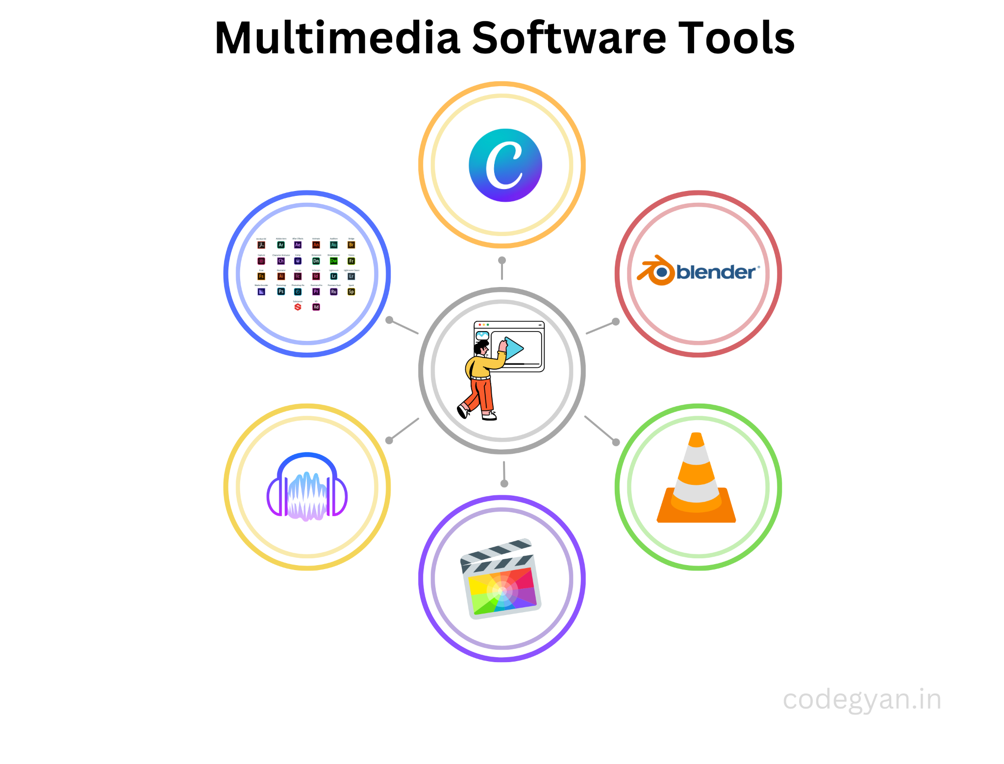
Créer du contenu accessible : 3 stratégies pour l’inclusion
3. Améliorez l’engagement avec multimedia
Incorporer des éléments multimédias :
Utilisez des vidéos, des podcasts et des clips audio en plus du contenu écrit pour améliorer l’accessibilité et l’engagement. Les éléments multimédias peuvent être un excellent moyen d’impliquer les gens et de rendre des concepts complexes plus compréhensibles. Cependant, il est important de s’assurer que tous les éléments multimédias sont accessibles à tous. Il peut s’agir de fournir un texte alternatif pour les images, des légendes et des transcriptions pour les vidéos, et des descriptions audio pour les images et les vidéos complexes.
Utiliser les intégrations de synthèse vocale
Mettez en œuvre la technologie de synthèse vocale (TTS) sur votre site Web, permettant aux visiteurs malvoyants de faire lire le contenu à haute voix, améliorant ainsi l’accessibilité.

Slide 47
Études de cas sur l’apprentissage inclusif en ligne
Étude de cas 1 : « Environnement d’apprentissage en ligne inclusif pour les services de soutien"
Contexte : Un effort de collaboration entre des organisations d’aide sociale visant à établir un environnement d’apprentissage en ligne inclusif axé sur les services de soutien offerts à leurs bénéficiaires handicapés. Des spécialistes des soins sociaux de différents horizons et domaines d’expertise ont été réunis pour élaborer un programme complet et accessible.
Stratégies mises en œuvre :
Élaboration collaborative de programmes d’études :
Approche : Des spécialistes des services sociaux ont collaboré à la conception du programme d’études, garantissant une approche holistique des services de soutien aux personnes handicapées. Le programme comprenait un mélange de matériel textuel, de conférences audio et de démonstrations vidéo.
Résultat : L’approche collaborative d’élaboration du programme d’études a permis d’obtenir une structure de cours bien équilibrée, répondant aux différentes préférences et capacités d’apprentissage.

Slide 48
Études de cas sur l’apprentissage inclusif en ligne
Étude de cas 1 : « Environnement d’apprentissage en ligne inclusif pour les services de soutien Intégration multimédia accessible :
Approche : Les éléments multimédias, tels que les images, les vidéos et les clips audio, ont été intégrés à des fonctions d’accessibilité telles que le texte alternatif et les légendes. Des spécialistes ont été formés pour créer un contenu multimédia attrayant et conforme aux normes d’accessibilité.
Résultat : Les participants ayant des déficiences visuelles ou auditives ont pu interagir de manière transparente avec le contenu multimédia, améliorant ainsi leur expérience d’apprentissage dans les cours en ligne.
Conception d’interface conviviale :
Approche : L’accent a été mis sur la conception d’une interface conviviale, intégrant une navigation facile, des instructions claires et des mises en page intuitives. Les spécialistes des services sociaux ont été guidés dans la création de cours en ligne en tenant compte de l’expérience utilisateur.
Résultat : L’interface conviviale a permis aux personnes ayant des déficiences cognitives de naviguer de manière indépendante sur la plateforme en ligne, favorisant ainsi un sentiment d’autonomisation et d’inclusion.
Impact : Les efforts de collaboration des spécialistes des services sociaux ont abouti à la mise en place d’un environnement d’apprentissage en ligne inclusif pour les services de soutien aux personnes handicapées. Les cours créés dans le cadre de cette initiative sont devenus des centres de connaissances accessibles, favorisant une expérience éducative inclusive pour les personnes handicapées, favorisant ainsi l’inclusion sociale et la compréhension au sein de la société.

Slide 49
Études de cas sur l’apprentissage inclusif en ligne
Étude de cas 2 : « Les défis de l’apprentissage en ligne inclusif »
Contexte : Une organisation d’aide sociale a lancé un programme de formation en ligne pour les aidants et les travailleurs sociaux visant à soutenir les personnes handicapées. Cependant, l’approche initiale n’a pas donné la priorité à l’inclusion, ce qui a entraîné des défis pour les apprenants handicapés.
Approche initiale :
Caractéristiques d’accessibilité limitées :
Problème : La plateforme en ligne ne disposait pas de fonctionnalités d’accessibilité essentielles telles que la compatibilité avec les lecteurs d’écran, les sous-titres et le texte alternatif pour les images et les éléments multimédias.
Impact : Les apprenants ayant une déficience visuelle ou auditive ont eu du mal à accéder au contenu du cours et à s’y engager, ce qui a conduit à l’exclusion de l’expérience d’apprentissage.
Navigation et conception complexes :
Problème : L’interface de la plateforme de cours était encombrée et la navigation était compliquée, ce qui rendait difficile le suivi de la structure du cours pour les apprenants ayant des troubles cognitifs.
Impact : Les apprenants ont eu du mal à trouver des supports pertinents et à progresser dans les modules, ce qui a provoqué de la frustration et entravé le processus d’apprentissage.

Slide 50
Études de cas sur l’apprentissage inclusif en ligne
Étude de cas 2 : « Les défis de l’apprentissage en ligne inclusif »
Manque de formation à la sensibilité :
Question : Les aidants naturels et les travailleurs sociaux n’ont pas reçu de formation de sensibilisation sur l’interaction avec les personnes ayant divers handicaps.
Impact : Une compréhension insuffisante a conduit à une insensibilité involontaire, créant un malaise chez les apprenants handicapés et entravant une communication et un soutien efficaces.
Résultat : Le programme de formation initiale a fait l’objet de nombreuses critiques en raison de son manque d’inclusivité. Les apprenants handicapés ont exprimé leur frustration et leur insatisfaction, soulignant l’incapacité du programme à répondre à leurs besoins d’apprentissage uniques. L’impact global a été une expérience d’apprentissage négative pour une partie importante du public, ce qui est contraire à l’objectif visé par le programme, qui est de fournir du soutien et de l’éducation.

Slide 51
05
Adapter les techniques de communication verbale et de contenu pour les apprenants en ligne handicapés
Definition, importance and communication process

Slide 52
Adapter les techniques de communication verbale et de contenu pour les apprenants handicapés en ligne :
Les travailleurs sociaux peuvent créer une expérience d’apprentissage en ligne plus inclusive pour les personnes handicapées en adaptant leurs techniques de communication verbale et de contenu en fonction des besoins spécifiques du public. Voici quelques stratégies de communication à utiliser :
Déficiences visuelles:
Contenu : utilisez des descriptions de texte alternatif pour les images et les vidéos afin de transmettre des informations que les apprenants malvoyants ne peuvent pas voir. Utilisez un langage descriptif qui brosse un tableau clair.
Verbal : Évitez de vous fier fortement aux aides visuelles pendant les cours. Décrivez les visuels en détail, y compris la couleur, la taille et l’emplacement.
Déficiences auditives:
Contenu : Fournissez des transcriptions pour tout le contenu audio, y compris les conférences, les vidéos et les podcasts. Assurez-vous que les transcriptions sont exactes et bien formatées.
Verbal : Parlez clairement et à un rythme modéré. Envisagez d’utiliser des technologies d’assistance comme le sous-titrage pour les sessions synchrones.

Slide 53
Adapter les techniques de communication verbale et de contenu pour les apprenants handicapés en ligne :
Troubles d’apprentissage :
Contenu : décomposez les informations en petits morceaux gérables. Utilisez des titres, des sous-titres et des puces clairs pour améliorer l’organisation. Proposez plusieurs formats tels que des versions texte et audio du contenu.
Verbal : Fournissez des explications claires et concises. Évitez le jargon et les structures de phrases complexes. Réitérez les points clés tout au long du cours.
Handicaps à mobilité réduite :
Contenu : Assurez-vous que la plateforme en ligne est accessible grâce à la navigation au clavier. Utilisez des polices de grande taille et un contraste de couleurs élevé pour faciliter la lisibilité du texte.
Verbal : Aucune adaptation spécifique n’est nécessaire, mais tenez compte des contraintes de temps si les apprenants ont besoin de plus de temps pour accomplir les tâches.
Troubles cognitifs :
Contenu : simplifiez et condensez des informations complexes. Utilisez des exemples concrets et des applications du monde réel pour illustrer les concepts. Proposez des exercices interactifs et des activités pratiques pour renforcer l’apprentissage.
Verbal : Parlez lentement et clairement. Fournissez des instructions et des explications claires. Prévoyez suffisamment de temps aux apprenants pour traiter l’information et répondre aux questions.

Slide 54
Adapter les techniques de communication verbale et de contenu pour les apprenants handicapés en ligne :
Techniques générales :
Apprentissage à son rythme : Offrez des possibilités d’apprentissage à votre rythme pour s’adapter aux styles et au rythme d’apprentissage individuels. Cela permet aux apprenants handicapés de revoir le matériel à plusieurs reprises si nécessaire.
Flexibilité : Proposez différentes méthodes d’évaluation pour répondre aux besoins d’apprenants diversifiés. Envisagez d’utiliser une variété de devoirs tels que des essais, des présentations et des projets pratiques.
Technologies d’assistance : Encouragez les apprenants à explorer l’utilisation des technologies d’assistance disponibles sur la plateforme, telles que les outils de synthèse vocale et les lecteurs d’écran.
En intégrant ces techniques, les travailleurs sociaux peuvent créer des cours en ligne plus accessibles et plus attrayants pour les apprenants souffrant d’un large éventail de handicaps.
Se souvenir:
Privilégiez toujours une communication claire et un environnement accueillant.
Soyez ouvert aux commentaires des apprenants et apportez des ajustements au cours au besoin.
Ces stratégies vous permettront de créer des expériences d’apprentissage en ligne qui améliorent véritablement la vie des personnes handicapées.

Slide 55
Adapter les techniques de communication verbale et de contenu pour les apprenants handicapés en ligne :
Création de contenu écrit et visuel accessible - règles générales:
Utilisez des sections de texte gérables : utilisez des phrases courtes qui ne sont pas inutilement complexes.
En savoir plus sur les styles de police accessibles.
Hyperliens descriptifs : utilisez des hyperliens pour décrire le contenu vers lequel ils sont liés et la destination.
Utilisez des titres (créés à l’aide de l’outil Styles) pour structurer votre document.
Ajoutez un texte alternatif aux images.
Évitez d’utiliser SmartArt.
Évitez d’ajouter des zones de texte.
Évitez de mettre des informations importantes dans l’en-tête ou le pied de page.

Slide 56
Conseils pour une communication en ligne efficace
Voici quelques exemples de sessions synchrones que vous pourriez proposer:
Séance d’introduction : Au cours de la première semaine de cours, organisez une séance synchrone pour vous présenter et répondre aux questions des gens sur le cours.
Séance de synthèse du cours : À la fin du cours, organisez une séance synchrone pour répondre aux questions et aux préoccupations des gens concernant les projets finaux ou les examens.
Sessions d’approfondissement : Si les gens sont particulièrement intéressés par un sujet particulier, vous pouvez organiser une session d’approfondissement pour approfondir ce sujet.
Séances de points de pincement : Si les gens ont du mal avec un sujet particulier, vous pouvez organiser une séance de points de pincement pour aider à le clarifier.
Sessions de conférenciers invités : Faites appel à un conférencier invité pour parler des meilleures pratiques dans le domaine ou partager son expérience professionnelle.
Heures de bureau : Rendez-vous disponible à un moment récurrent chaque semaine afin que les gens puissent passer poser des questions.

Slide 57
06
Conclusion
Definition, importance and communication process

Slide 58
Conclusion
Cette leçon vous a permis d’acquérir des connaissances et des compétences essentielles pour communiquer avec succès dans différents contextes en ligne avec des personnes handicapées.
Vous avez exploré le concept de la communication en ligne, appris les indices verbaux et non verbaux dans l’environnement en ligne et découvert des techniques pour améliorer votre communication et surmonter les barrières physiques et sociales. Nous avons également souligné l’importance de créer du contenu accessible et d’adapter votre style de communication pour l’inclusion.

Slide 59
Conclusion
À retenir:
L’inclusivité est fondamentale : la communication en ligne n’est pas seulement une transmission ; Il s’agit de créer un environnement où les apprenants ayant des besoins complexes peuvent s’épanouir.
Pouvoir de transformation : Un langage clair et expressif, des visuels, utilisant un mélange d’interactions synchrones et asynchrones, et des encouragements transforment la participation et la compréhension.
Construire une communauté : Les éducateurs visent à créer et à développer une communauté en ligne inclusive qui valorise chaque voix.

Slide 60
07
Liens utiles
Definition, importance and communication process

Slide 61
Liens utiles
World Wide Web Consortium (W3C) Web Accessibility Initiative (WAI): W3C WAI offre des lignes directrices et des ressources complètes visant à rendre le contenu Web accessible aux personnes handicapées. Leurs documents fournissent des informations approfondies sur les normes d’accessibilité du Web.
Disability Rights Education & Defense Fund (DREDF): DREDF Fournit une multitude de ressources couvrant le handicap et la communication. Leurs guides contiennent des informations précieuses sur l’apprentissage en ligne accessible, ce qui en fait une ressource essentielle pour comprendre l’inclusion dans l’éducation numérique.
National Center for Accessible Media (NCAM): NCAM offre des ressources axées sur le matériel éducatif accessible. Leur guide sur la création de vidéos accessibles est particulièrement utile pour les éducateurs qui souhaitent améliorer l’inclusivité de leur contenu multimédia.

Slide 62
Liens utiles
CAST: Universal Design for Learning: CAST est un pionnier de la conception universelle de l’apprentissage (CUA). Leur site Web fournit des ressources détaillées, des articles de recherche et des outils pratiques pour mettre en œuvre les principes de la CUA, garantissant ainsi une éducation inclusive pour tous.
WebAIM: Web Accessibility in Mind: WebAIM est une autorité de premier plan en matière d’accessibilité du Web. Leur site Web offre une pléthore d’articles, de tutoriels et d’outils d’évaluation visant à rendre le contenu Web accessible. Il s’agit d’une ressource précieuse pour comprendre les aspects techniques de l’accessibilité numérique.
Center on Online Learning and people with Disabilities: Ce centre se concentre spécifiquement sur l’apprentissage en ligne et les personnes handicapées. Leurs ressources se penchent sur divers aspects de l’éducation en ligne, fournissant des informations sur la création de cours en ligne accessibles.

Slide 63
Nous vous remercions de votre attention !
Project no: 2022-1-RO01-KA220-VET-000085029

